Slide 1
臺南市歸南國小 111學年度第二學期結業式
暑假生活宣導

Slide 3
112 年暑假期間學生活動安全注意事項
一、詐騙防制：
(一)暑假期間提醒勿點選不明簡訊網址，避免手機中毒被當成跳而四處散發簡訊，使歹徒有機可乘。並建立安全使用智慧型手機觀念，於使用網路聊天 APP(如 Line)時，請慎防及提高警覺，切勿洩漏帳號與密碼，被歹徒盜用後進行詐騙成為詐騙受害者。
(二)歹徒常利用小額付費機制進行詐騙，甚至先開通被害人小額付服務後再行騙代收認證簡訊。多一分謹慎就多一分保障，建議可向電信公司申請關閉手機小額付費功能，並且切勿代收簡訊。

Slide 4
112 年暑假期間學生活動安全注意事項
一、詐騙防制：
(三)面對層出不窮、手法日益翻新之詐騙犯罪手法，為避免成為歹徒以電話假綁架或假事故（交通意外、疾病住院）行真詐財的受害者。提醒家長或學生如接獲可疑詐騙電話或不慎遇上歹徒意圖詐騙，應切記反詐騙 3 步驟：「保持冷靜」、「小心查證」、「立即報警或撥打 165 反詐騙諮詢專線」尋求協助。
(四)近年來詐騙集團盜用帳號後假冒親友借錢案件也越來越多，呼籲學生應善用通訊軟體的安全設定，例如關閉「允許自其他裝置登入」功能，以降低被盜用機率；另接到親友使用通訊軟體傳訊息借錢時，應當面或電話與對方聯絡，未確認真偽以前不可貿然匯款，以免上當。

Slide 5
112 年暑假期間學生活動安全注意事項
一、詐騙防制：
(五)家長及全校師生可透過查詢內政部警政署「165 全民防騙」網站公告資訊(網址 https://165.npa.gov.tw/#/)，或加入內政部警政署 165 反詐騙LINE 官網下載最新詐騙手法，以避免受騙上當。
(六)為提升校園識詐宣導工作，教育部建置「教育部詐騙防制專區網站」（https://reurl.cc/Adx93Q）。即時更新最新詐騙防制相關訊息、政策及法規，蒐羅各種詐騙手法，提醒學生提高警覺。

Slide 6
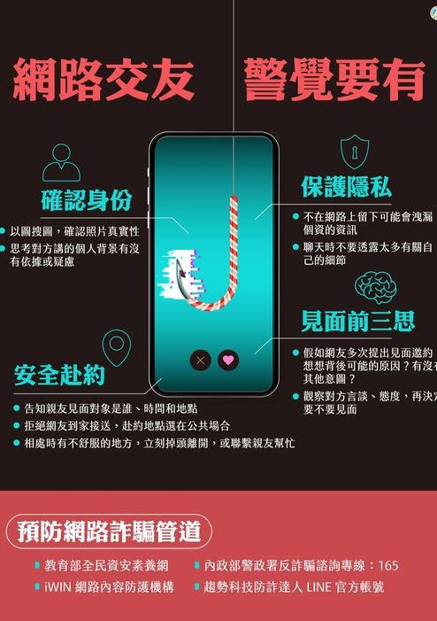
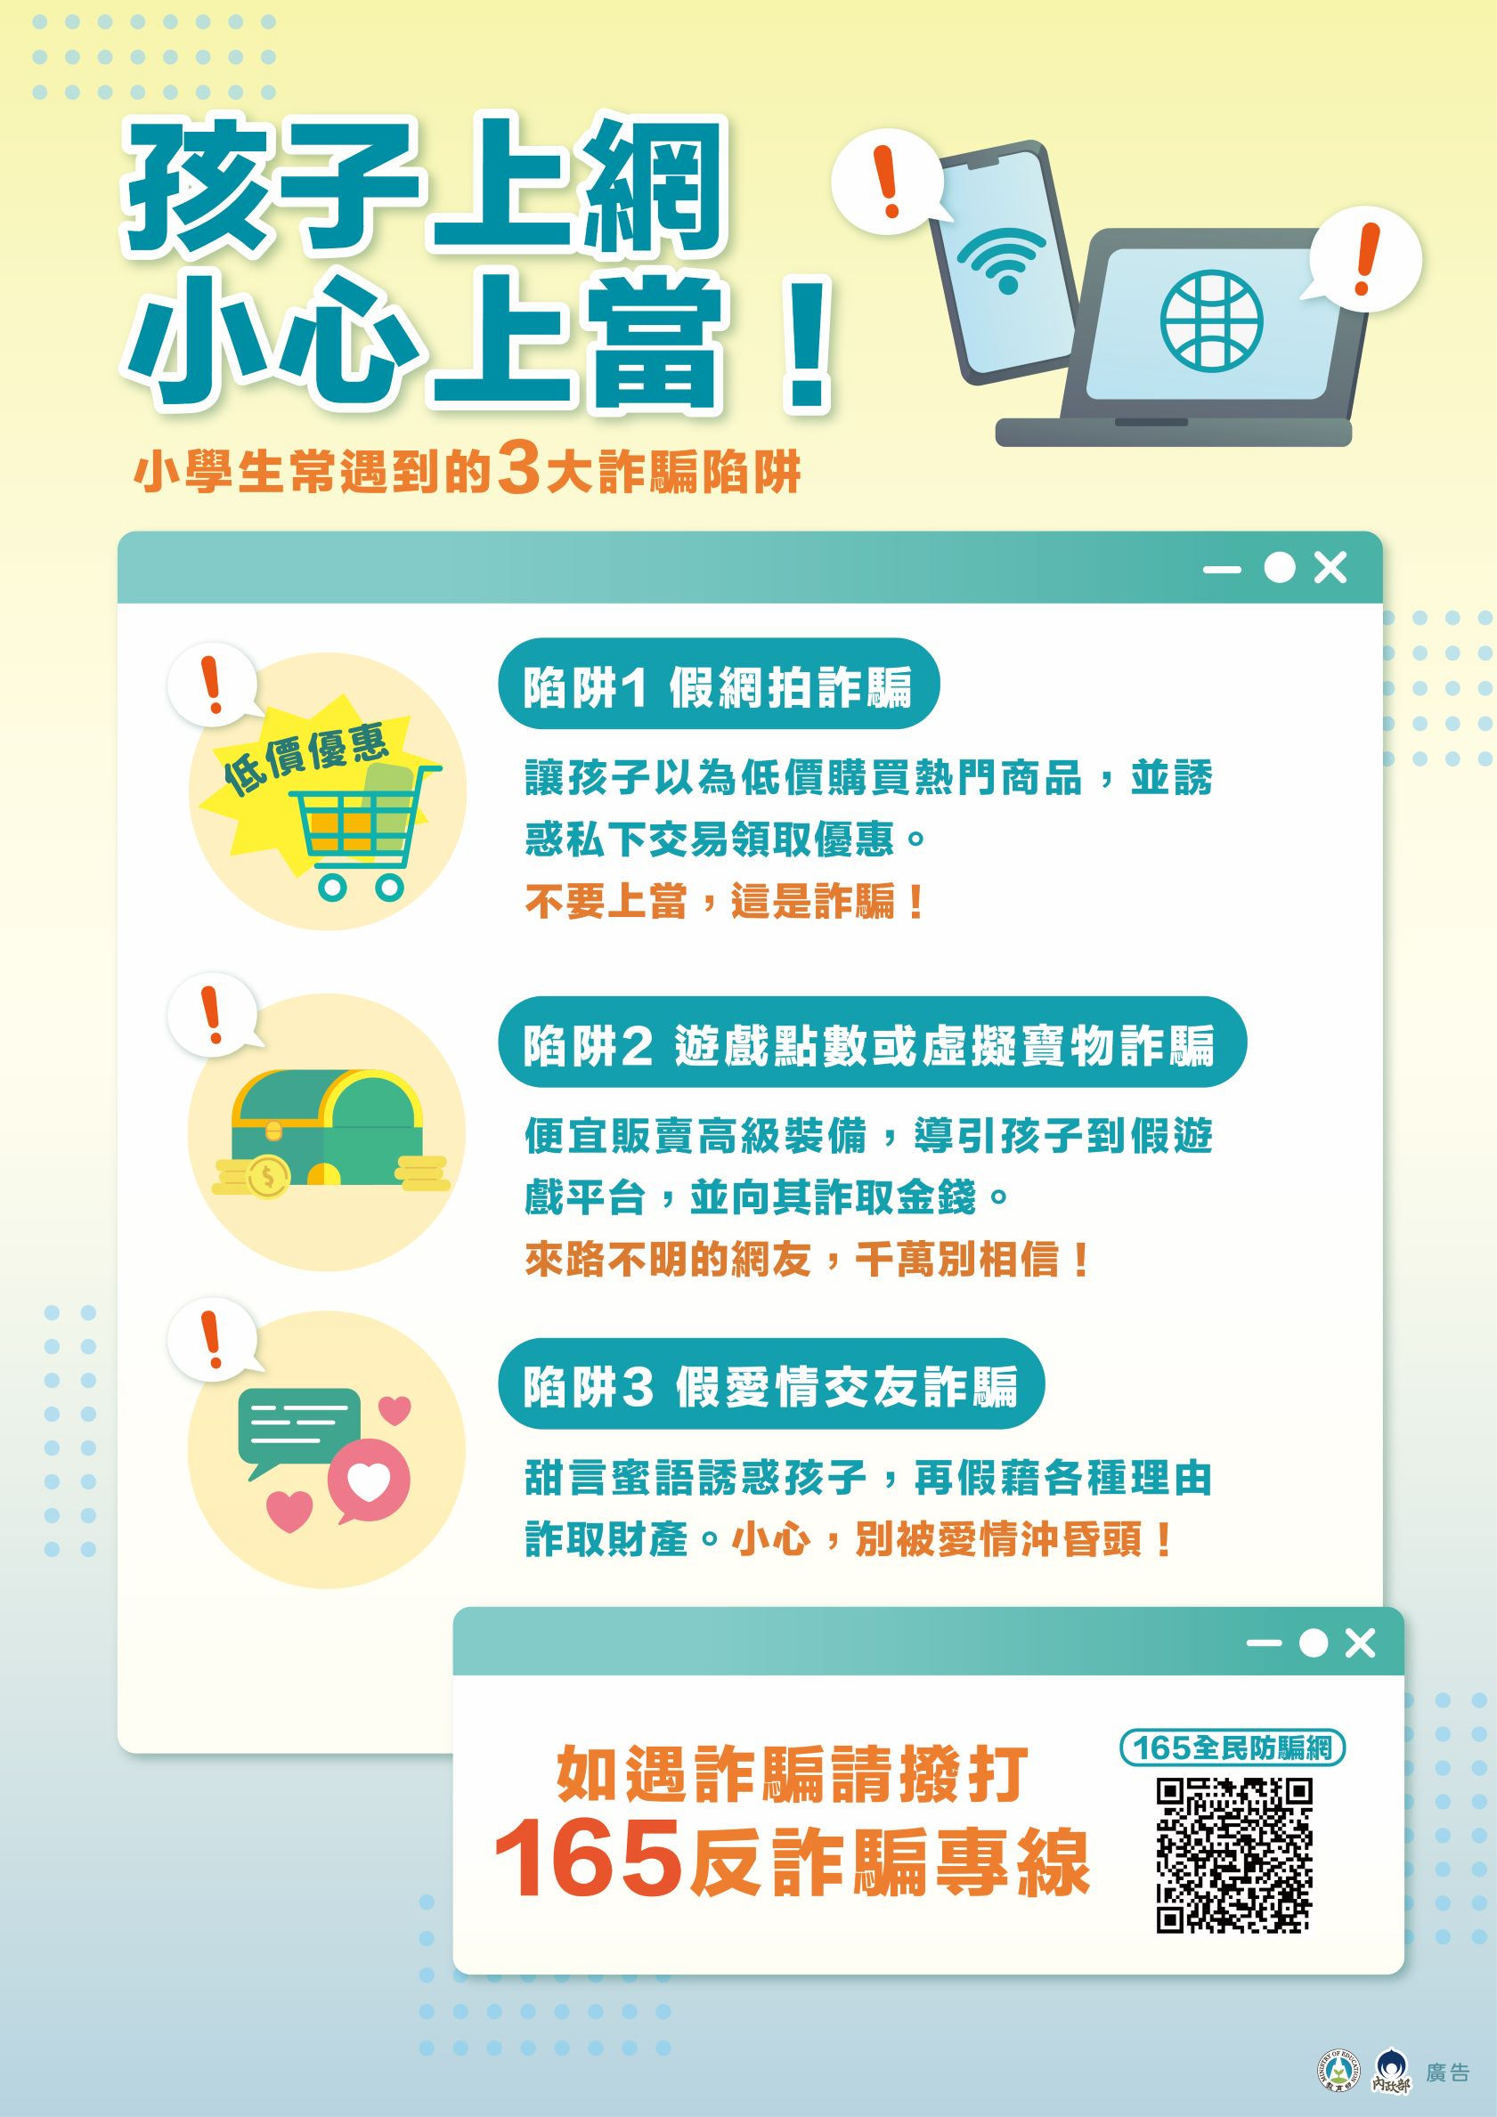

Slide 7
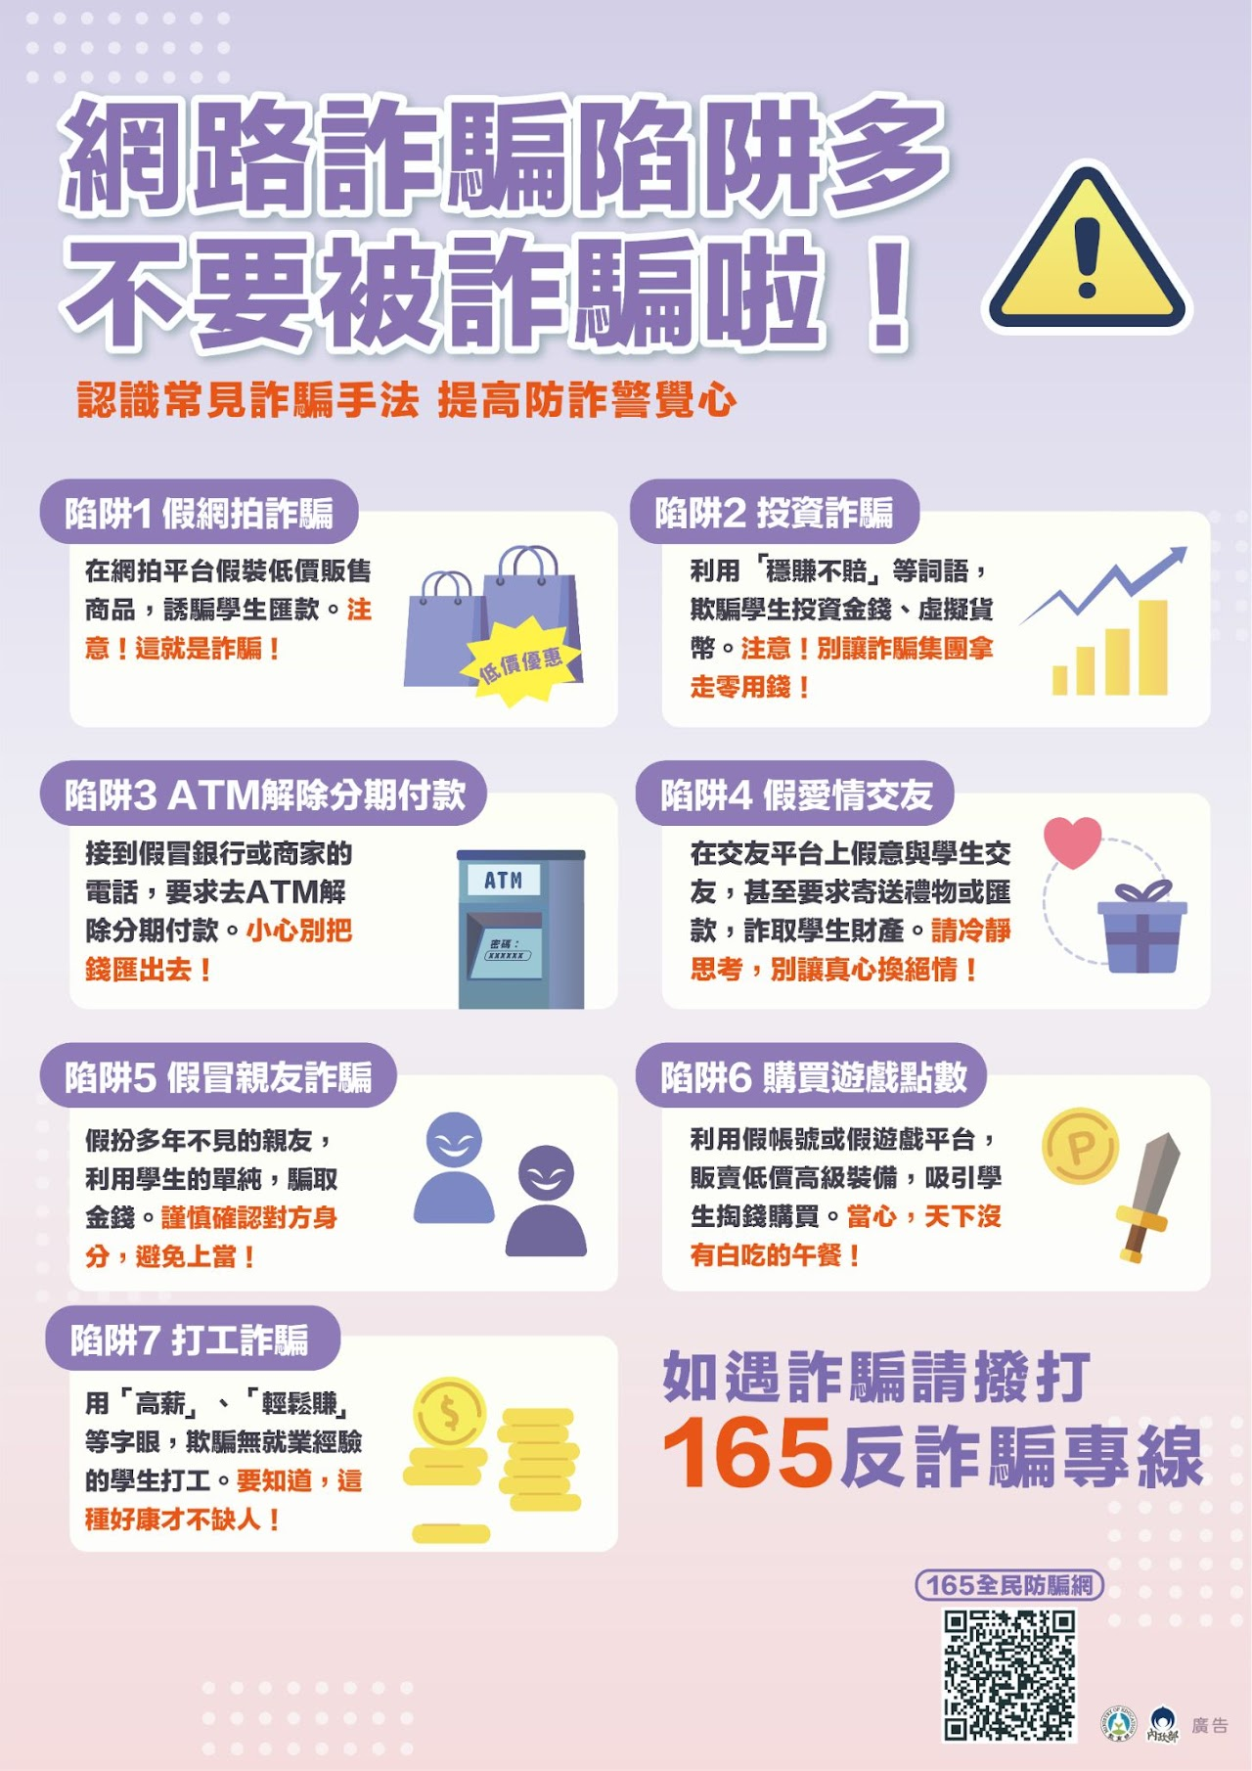

Slide 13
112 年暑假期間學生活動安全注意事項
二、交通安全：
(一)根據教育部校安中心的統計顯示，校外交通意外事故為學生意外傷亡的主要原因。暑假期間學生可能因為參加活動、打工兼職等因素，增加使用交通工具的機率，特別提醒學生騎乘機車、微型電動二輪車、自行車等一定要注意自身安全，駕駛期間應遵守交通規則，減速慢行，切勿酒後駕車、疲勞及危險駕駛，以策安全。
(二) 鼓勵年滿18歲學生踴躍參與交通部機車駕訓補助計畫，透過正規的機車教育訓練，建立正確騎乘觀念，減少交通意外事故，並善用「機車危險感知教育平臺」，提升防禦駕駛能力，養成安全駕駛習慣。

Slide 14
112 年暑假期間學生活動安全注意事項
二、交通安全：
(三) 加強宣導：
1.自行車道路安全：請配戴自行車安全帽，行進間勿以手持方式使用行動 電話，保持自行車安全設備良好與完整，不可附載坐人、人車共道，請 禮讓行人優先通行、行人穿越道上不能騎自行車，請下車牽車，依規定 兩段式左(右)轉、行駛時，不得爭先、爭道、並行競駛或以其他危險方 式駕駛，遵守行車秩序規範。

Slide 15
112 年暑假期間學生活動安全注意事項
二、交通安全：
2.機車安全：請正確配戴安全帽、全天開頭燈、勿無照騎車、行車時勿當 低頭族、勿以手持方式使用行動電話、勿任意變換車道、路口禮讓行人、禁止飆車，並勿將機車借給無適當駕照的人，大型車轉彎半徑大並有視覺死角，避免過於靠近行駛於大型車前或併行，以維護生命安全。
3.微型電動二輪車安全：請正確配戴安全帽、不可附載坐人、行車時勿當低頭族、勿以手持方式使用行動電話、行駛慢車道，不可行駛人行道或快車道、路口禮讓行人、不可擅自增、減、變更電子控制裝置或原有規格，大型車轉彎半徑大並有視覺死角，避免過於靠近行駛於大型車前或併行，以維護生命安全。

Slide 16
112 年暑假期間學生活動安全注意事項
二、交通安全：
4.行人道路安全：穿越道路時請遵守交通號誌指示或警察之指揮，不任意 穿越車道、不滑手機過馬路、闖紅燈，不任意跨越護欄及安全島，不侵犯車輛通行的路權，穿著亮色及有反光的衣服、在安全路口通過道路、預留充足的時間，勿與沒耐性的駕駛人搶道。
5.防範無照駕駛違規：由於無照駕駛已經造成車輛與行人的危險，如經查獲，將依據道路交通管理處罰條例第21條第1項第1款規定，處新臺幣六千元以上一萬二千元以下罰鍰，並當場禁止駕駛；另未滿18歲的青少年無照駕駛時，除了應繳交罰鍰以外，青少年以及父母等法定代理人還須依據同條第3項規定，參加道路交通安全講習。提醒學生，在未合法考取駕照前應勿以身試法，鋌而走險，無照駕駛不僅違規觸法，更甚者可能傷及他人與自己身體或生命。

Slide 18
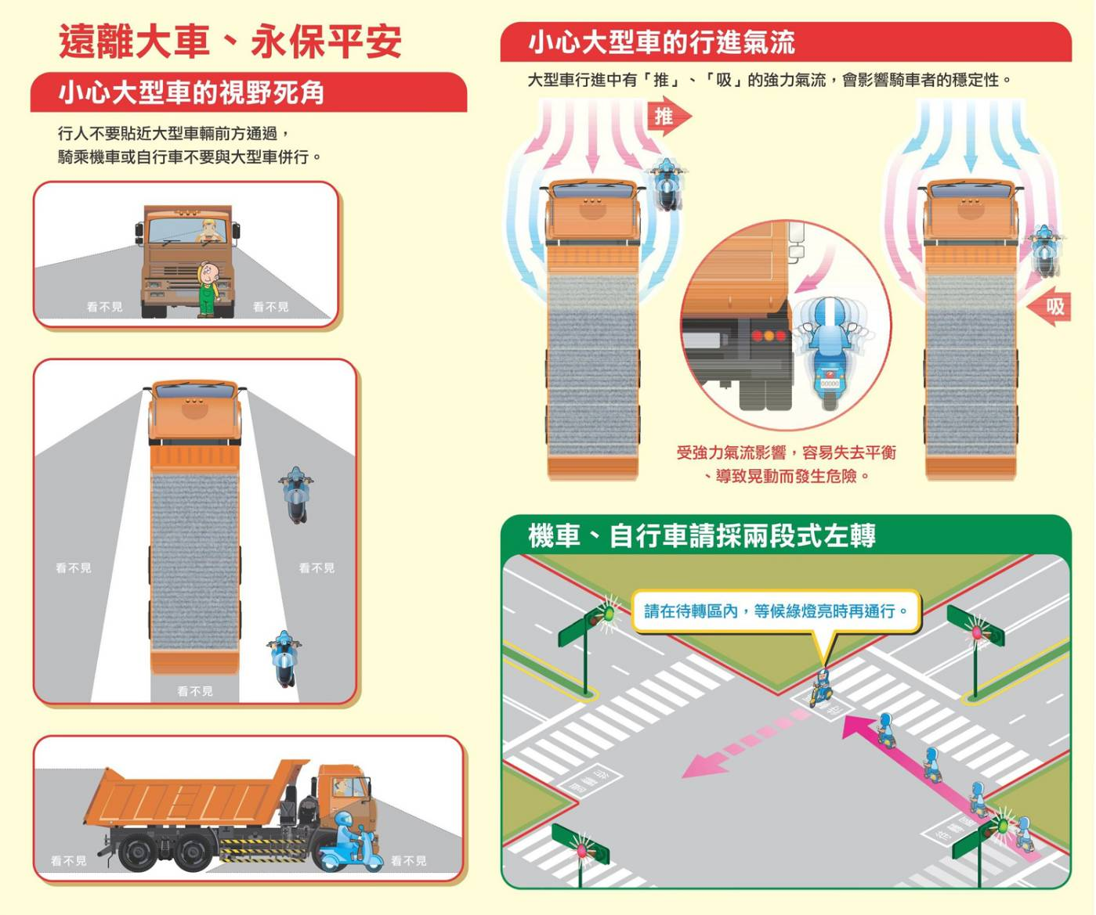
交通安全宣導

Slide 19
112 年暑假期間學生活動安全注意事項
三、活動安全：
學生於暑假期間往往會從事大量的休閒活動，依活動場地的不同，區分為室內活動及戶外活動：
（一）室內活動：
室內活動包含圖書館、電影院、百貨公司賣場、KTV、MTV、室內演唱會、室內團體活動等，從事該項活動時，首先應選擇安全無疑慮之場所並熟悉逃生路線及逃生設備，學校應提醒學生熟悉相關消防（逃生）器材操作，如滅火器、緩降機等，並以保護自身安全為原則，方能確保學生從事室內活動時之安全。其次，應告誡同學避免涉足不正當場所，以免產生人身安全問題。

Slide 20
112 年暑假期間學生活動安全注意事項
三、活動安全：
（二）戶外活動：
暑假期間仍需遵守中央疫情指揮中心相關規定，關於戶外活動知識，尤其山域、水域的活動，應做好風險評估與安全管理。
從事登山或山野教育活動，應做好充分準備，審慎評估，並應具備下列有關體能、態度、知識、裝備、技能等五大基礎：
1.登山者應充分鍛鍊體能，並且持續性的練習。
2.參加人員應瞭解登山前的準備工作是確保安全的唯一途徑，積極準備事前工作，另須研讀目標山區環境與活動風險，並瞭解團隊間溝通和互助的重要性。
3.登山前應充分瞭解登山的潛在風險，選擇合適的山域，查詢天氣、地形、路線路況、鄰近救援與醫護資訊等，組成安全性高的隊伍結構。另請注意登山路線有無入山、入園申請之相關規定，登山途中應注意山域或設施相關警告及標示。
4.請攜帶適合的登山衣著、糧食、飲水、背包、鞋子、手杖及通訊設備等相關裝備，充分準備之後再出發。擬定詳實的登山計畫書，投保相關保險，充分保障參加人員的安全。
5.行進間須注意調節呼吸及步伐節奏，確實掌控速度及讀圖定位；活動有專業人力能因應緊急事故的風險評估與危機處置，並熟悉急救與相關醫護藥品等處置方式。

Slide 21
112 年暑假期間學生活動安全注意事項
（二）戶外活動：
從事水域活動例如在游泳池、開放水域游泳或戲水，應注意「防溺 10 招」及正確救人之「救溺 5 步」：
防溺 10 招(五不五要): (1)不長時：不要長時間浸泡在水中，小心失溫。 (2)不疲累：身體疲累狀況不佳，不要戲水游泳。 (3)不跳水：避免做出危險行為，不要跳水。 (4)不落單：不要落單，隨時注意同伴狀況位置。 (5)不嬉鬧：不可在水中嬉鬧惡作劇。 (6)要合法：戲水地點需合法，要有救生設備與人員。 (7)要暖身：下水前先暖身，不可穿著牛仔褲下水。 (8)要注意：注意氣象報告，現場氣候不佳不要戲水。 (9)要冷靜：加強游泳漂浮技巧，不幸落水保持冷靜放鬆。 (10)要小心：湖泊溪流落差變化大，戲水游泳格外小心。

Slide 23
112 年暑假期間學生活動安全注意事項
（二）戶外活動：
從事水域活動例如在游泳池、開放水域游泳或戲水，應注意「防溺 10 招」及正確救人之「救溺 5 步」：
2.救溺5步: 叫叫伸拋划、救溺先自保。
(1)叫：大聲呼救。
(2)叫：呼叫119、118、110、112。
(3)伸：利用延伸物（竹竿、樹枝等）。
(4)拋：拋送漂浮物（球、繩、瓶等）。
(5)划：利用大型浮具划過去（船、救生圈、浮木、救生浮標等）。

Slide 25
112 年暑假期間學生活動安全注意事項
四、藥物濫用防制：
(一)市面上新興毒品具有精美包裝之特徵，易降低施用者對於毒品的警戒性，且多為混合性毒品，此外俗稱「吸氣球」的笑氣(一氧化二氮)更會造成中樞及末梢神經損傷，嚴重者可能會肢體癱瘓，另環保署已將工業用笑氣納入毒管法之「關注化學物質」管理，吸食過量將危害人體健康。
(二)新興毒品可能透過通訊軟體販賣、利用短影音APP附加QR碼提供貨品，提醒家長留意學生，對於各式通訊軟體上奇怪的暗語及販售高於平常市價金額的物品都要提高警覺，避免學生涉入網路販毒;另注意大麻與「墨西哥鼠尾草」(Salvia divinorum)在臺灣分別列為第二、三級毒品，千萬不要購買、使用，以免涉法（相關資訊請參考本部防制學生藥物濫用資源網站http://enc.moe.edu.tw/）。

Slide 26
112 年暑假期間學生活動安全注意事項
四、藥物濫用防制：
(三)為避免學生因對毒品危害及濫用藥物認知不足而好奇誤用，提醒家長關心學生校內外交友及學習狀況，暑假期間應保持正常及規律生活作息，不依賴藥物提神，非醫師處方藥物不要輕易使用，拒絕成癮物質；參加聚會活動時，務必提高警覺並且不隨意接受陌生人的物品及飲料，守法自律、做正確的選擇才能隔絕受同儕及校外人士引誘。

Slide 27
112 年暑假期間學生活動安全注意事項
四、藥物濫用防制：
(四)倘學生不幸誤觸毒品，提醒家長與學校師長聯繫尋求協助，學校與家人的鼓勵與支持是最好的後盾，瞭解青年學子使用毒品的情境及原因，對症下藥根除這些問題，共同輔導並提供適性、多元學習方案，避免學生中輟或休、轉、退學離校，以協助走出對毒品的依賴性。相關求助諮詢專線為各縣市家庭教育中心（諮詢專線：412-8185)或毒品危害防制中心(諮詢專線：0800-770-885)，以協助青年學子遠離毒害。
(五)為防杜藥頭危害校園安全，請學校師長多加留意關心，另提供情資協助檢警循線查緝，打擊校園及社區藥物濫用情形，以營造「健康校園」。

Slide 28
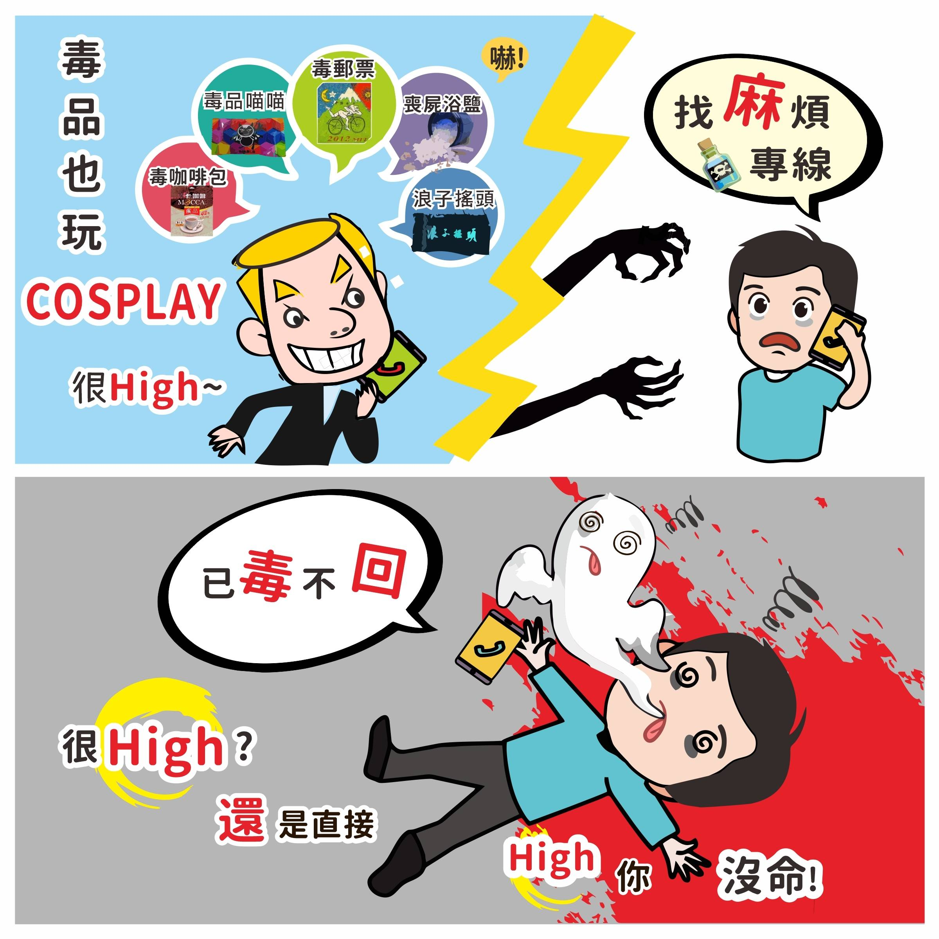

Slide 29
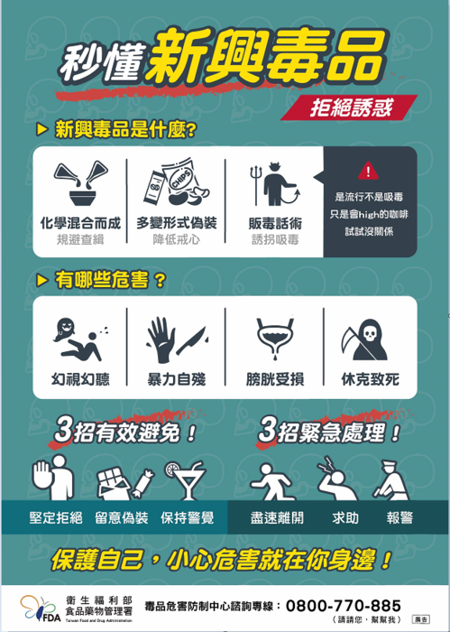

Slide 30
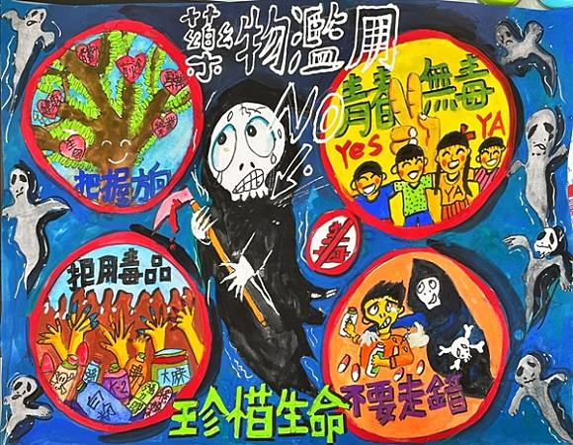

Slide 32
112年暑假期間學生活動安全注意事項
五、校園及人身安全：
(一)全面強化校園門禁安全管制、校園巡邏措施及監視（錄）器材及緊急求救鈴設備設置、於廁所及相關場/館張貼禁止性騷擾之標示（含申訴電話）。疫情各級警戒狀況下，學校防疫作為規劃依中央流行疫情指揮中心防疫工作指引事項辦理，並提醒師生避免不必要移動、活動或集會。減少或律定樓層出入口動線，便於加強管控人員出入，提醒學生如在校遇陌生人或可疑人物，應立即通知師長，防止意外事件發生。

Slide 33
112年暑假期間學生活動安全注意事項
五、校園及人身安全：
(二) 利用相關線上課程、家長聯繫函及學校網頁公告等作法，加強學生安全意識及被害預防觀念教育；基於防疫考量，入校時仍應配合學校進行相關防疫措施及手部衛生。落實門禁管制及依作息時段(含上、放學時段)於校園及周邊實施巡邏，對於可疑人、事、物應提高警覺，儘速通報協處，預防校園危安事件發生，並提醒學生暑假期間配合學校作息，上學勿單獨太早到校，避免單獨至校園偏僻的死角，確保自身安全。學生放學不要太晚離開校園，或由家人陪同，絕不單獨行經漆黑小巷或人煙罕至的地方及進出危險場所。

Slide 34
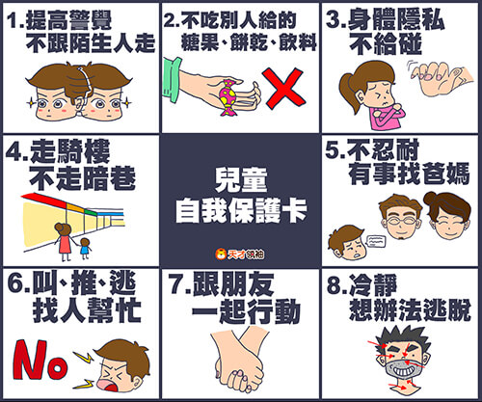

Slide 35
112年暑假期間學生活動安全注意事項
五、校園及人身安全：
(三)若於校內外遭遇校內人員、陌生人或發現可疑人物跟蹤尾隨，得立即撥打報案電話（110）、通知師長或快速跑至人潮較多地方或最近便利商店，大聲喊叫吸引其他人的注意，尋求協助。請校外賃居學生尤須注意門戶安全及可疑份子，並配合防疫指引事項，避免不必要外出；另行經偏僻昏暗巷道時，應小心不明人士跟蹤尾隨，並隨身攜帶個人自保物品如哨子等，以備不時之需。

Slide 36
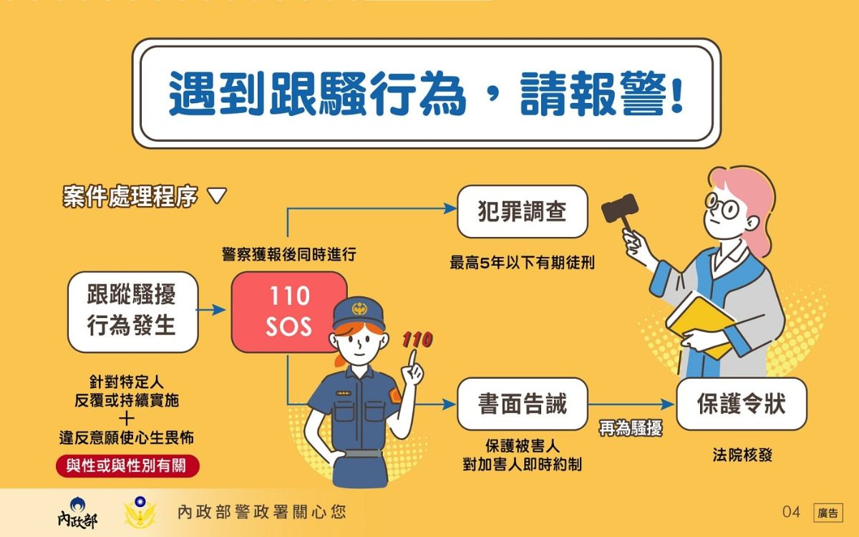

Slide 39
兒少保護

Slide 40
112年暑假期間學生活動安全注意事項
六、居住安全：
（一）居家防火、用電安全：
如遇火災發生時，應保持冷 靜鎮定，立即通知周圍人員，並且撥打 119 報案，報案時應告知火災 正確地址、人員所在樓層位置，以及有無人員受困。
受困火場，切勿 慌張，以及切勿躲在衣廚、浴廁裡或床鋪下等不易發現場所。點火器具並非玩具，不可把玩，玩火恐引 起火災及傷亡。
有關打火機及點火槍等點火器具之放置 場所，應予上鎖，告知學童家中的避難逃生路線及 逃生避難原則，以及裝設住宅用火災警報器，及早偵知火災、及早逃生避難，以建立危機意識並維護學子居家安全。

Slide 41
112年暑假期間學生活動安全注意事項
六、居住安全：
（一）居家防火、用電安全：
有關防火常識可參考相關網站如下：
1.有關居家防火安全請至內政部消防署網站(https://www.nfa.gov.tw/cht/index.php)，參考並請多加利用「居家消防安全診斷表」及「電器火災消防安全診斷表」。
2.另居家用電安全，請至台灣電力公司(電力生活館)網站(https://www.taipower.com.tw/tc/index.aspx)，參考清潔保養篇、用電安全篇及居家生活篇等用電安全文宣知識。

Slide 42
112年暑假期間學生活動安全注意事項
（二）賃居安全：
使用瓦斯熱水器沐浴及瓦斯爐煮食時，要注意室內空氣流通，使用時 切忌將門窗緊閉，易導致因瓦斯燃燒不完全，而肇生一氧化碳中毒事 件；有頭昏、噁心、嗜睡等身體不適情況發生，應立即打開通往室外 的窗戶通風，若身體嚴重不適時，請先前往通風良好的室外環境，再 打 119 電話或與親友(學校)求助，以維護學生自身安全。外出及就寢 前亦必須檢查用電及瓦斯是否已關閉，以確保安全。

Slide 43
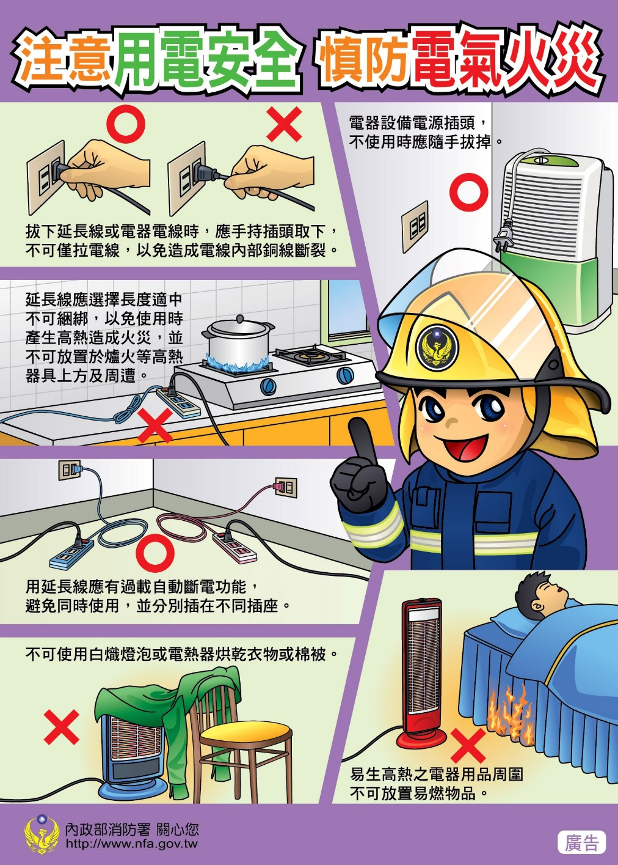
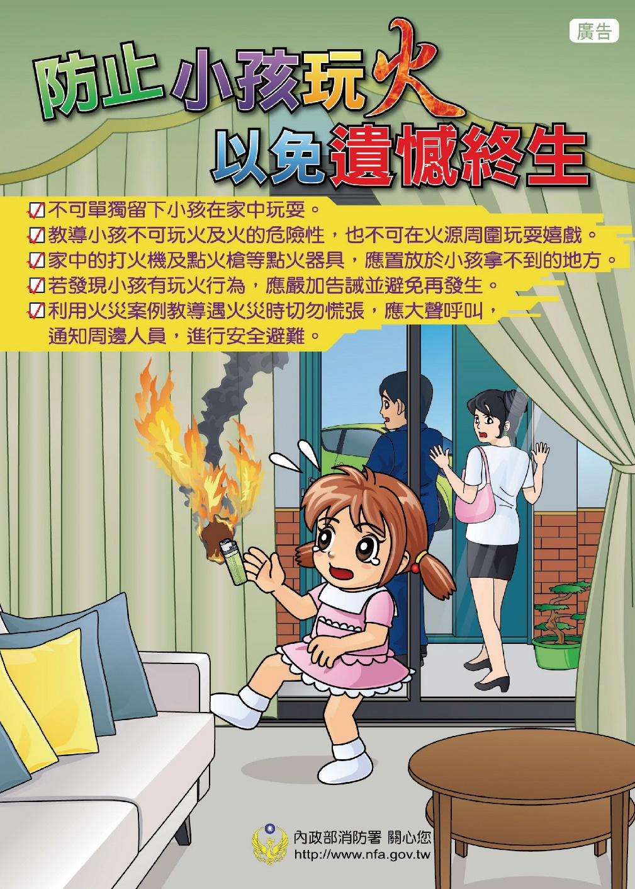
防範電氣火災記得五「不」一「沒有」：
用電不過載、電線不綑綁、插頭不污損、插頭不用不插、周圍不放可燃物，沒有安全標章的電器不買不用。
防火宣導

Slide 44
住宅安裝住警器

Slide 45
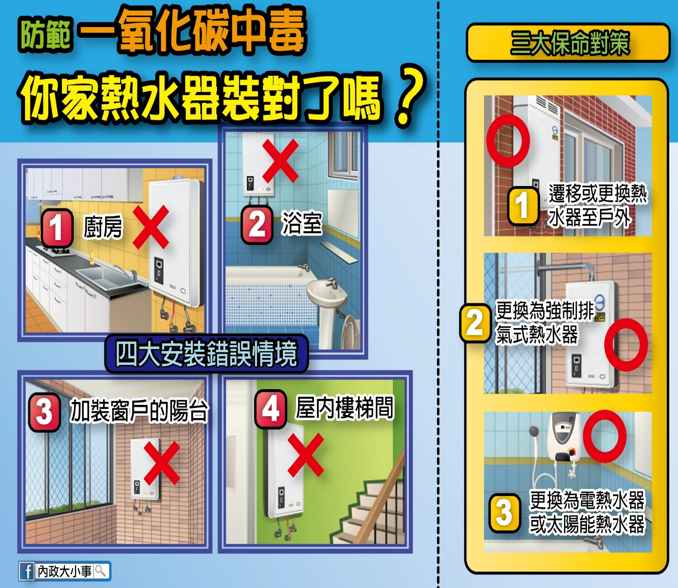

Slide 47
預防一氧化碳中毒

Slide 48
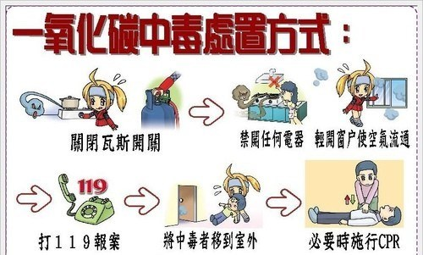

Slide 49
112年暑假期間學生活動安全注意事項
七、網路賭博防制：
主動關心學生校內、外的言行，並加強對學 生的關懷與輔導，如發現學生有異常情事，即積極介入處置與輔導，避 免因網路誘惑而落入陷阱或衍生其他偏差行為。

Slide 50
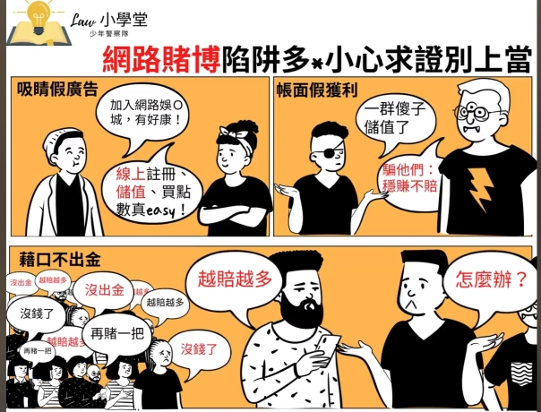

Slide 53
112年暑假期間學生活動安全注意事項
八、宣導資訊素養與倫理教育：
暑假期間學生閒暇的時間變長，加上行動上網的普及，各式上網載具亦提供了種類多元的應用程式與遊戲下載，因此更容易使得學生沉迷於網路世界或遊戲，近年來由於過度沉迷於玩手機遊戲所引發的病症也逐漸增多，特別是對肩頸、手腕與眼睛的傷害，請學校於家長聯繫函加強宣導資訊素養與倫理教育，並提醒家長應注意孩子安全上網、網路使用行為及時間管理等問題，避免過度依賴3C產品，以培養孩子正確使用網路的態度、技能和習慣，養成健康上網好習慣。

Slide 54
導宣制防癮成路網

Slide 55
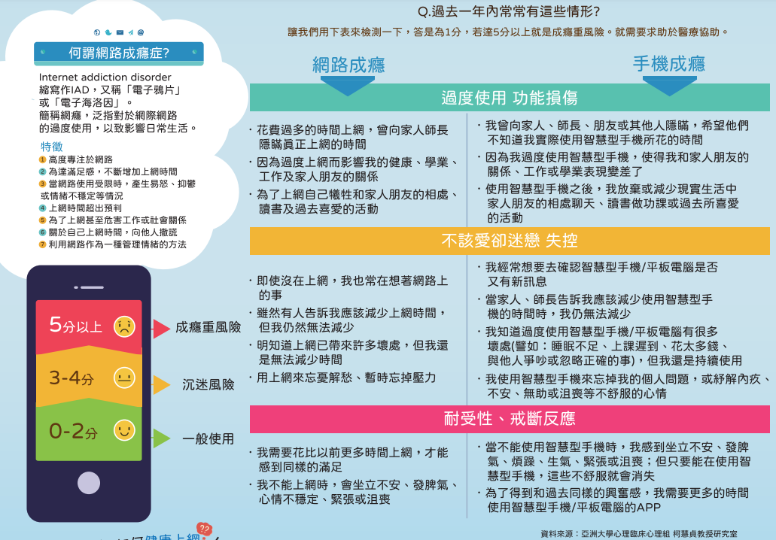

Slide 56
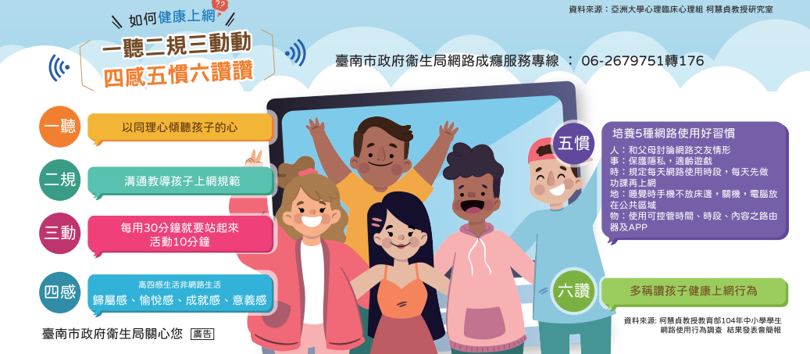

Slide 57
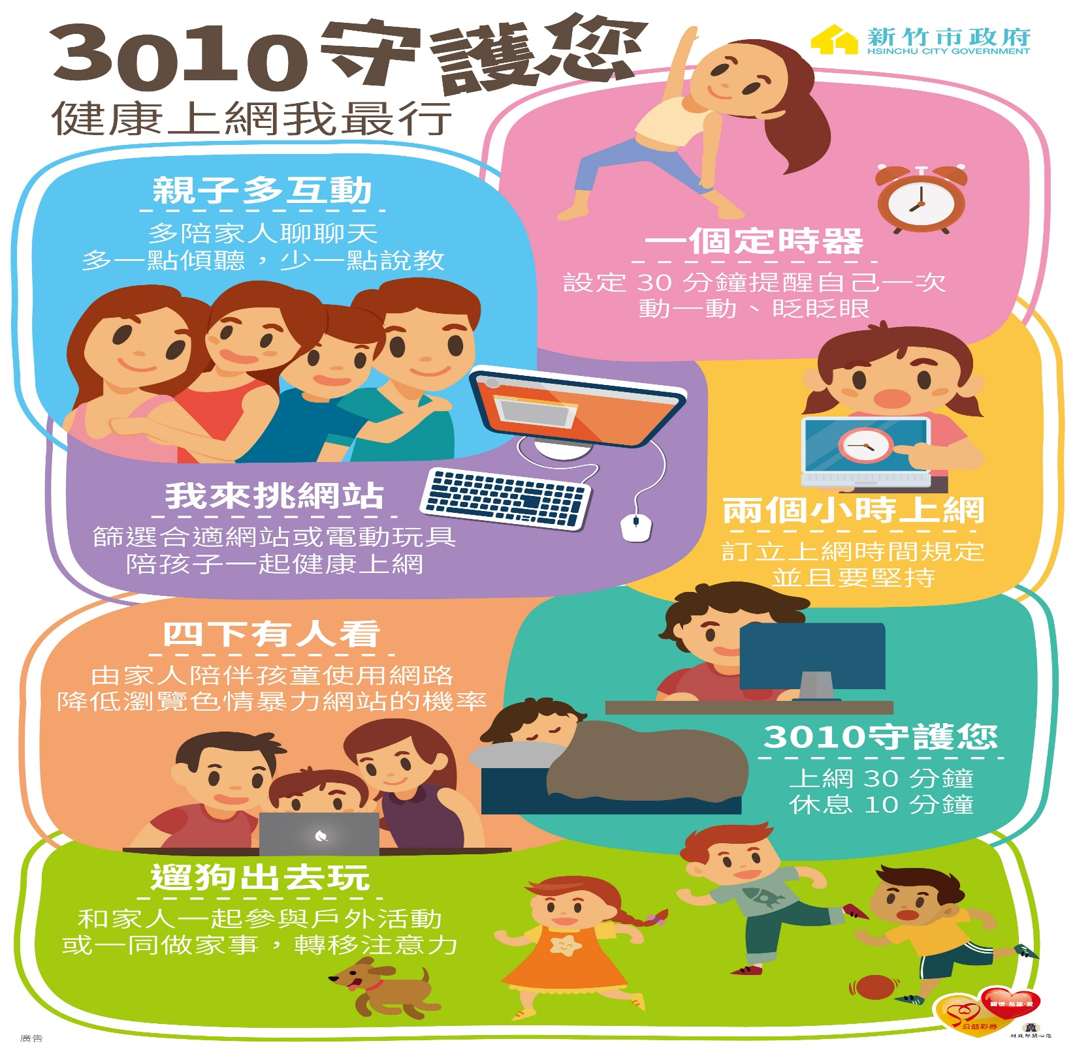

Slide 58
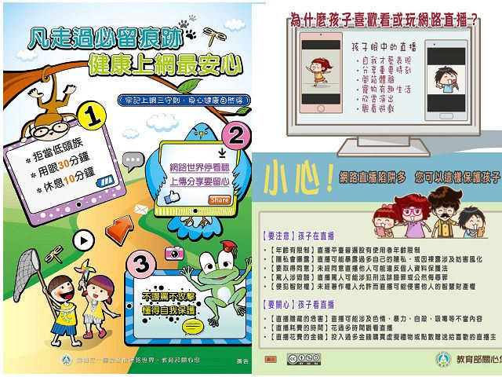

Slide 62
112年暑假期間學生活動安全注意事項
九、犯罪預防：
(一) 提醒同學切勿從事違法活動如：
如飆車、竊盜、販賣違法光碟軟體、參加犯罪組織活動或從事性交易 （援交）等。另近年來逐漸增多的電腦網路違法事件如：非法散布謠言 影響公共安寧、違法上傳不當影片、入侵他人網站竊取或篡改資料等， 請各級學校加強學生網路使用認知素養並尊重個人隱私權益，以免誤蹈 法網。
(二)遊戲用槍防制：
近年來市面上遊戲用槍購得容易，若使用不當易造成傷害，勿任意把玩或購買非適用年齡之遊戲用 槍商品。

Slide 63
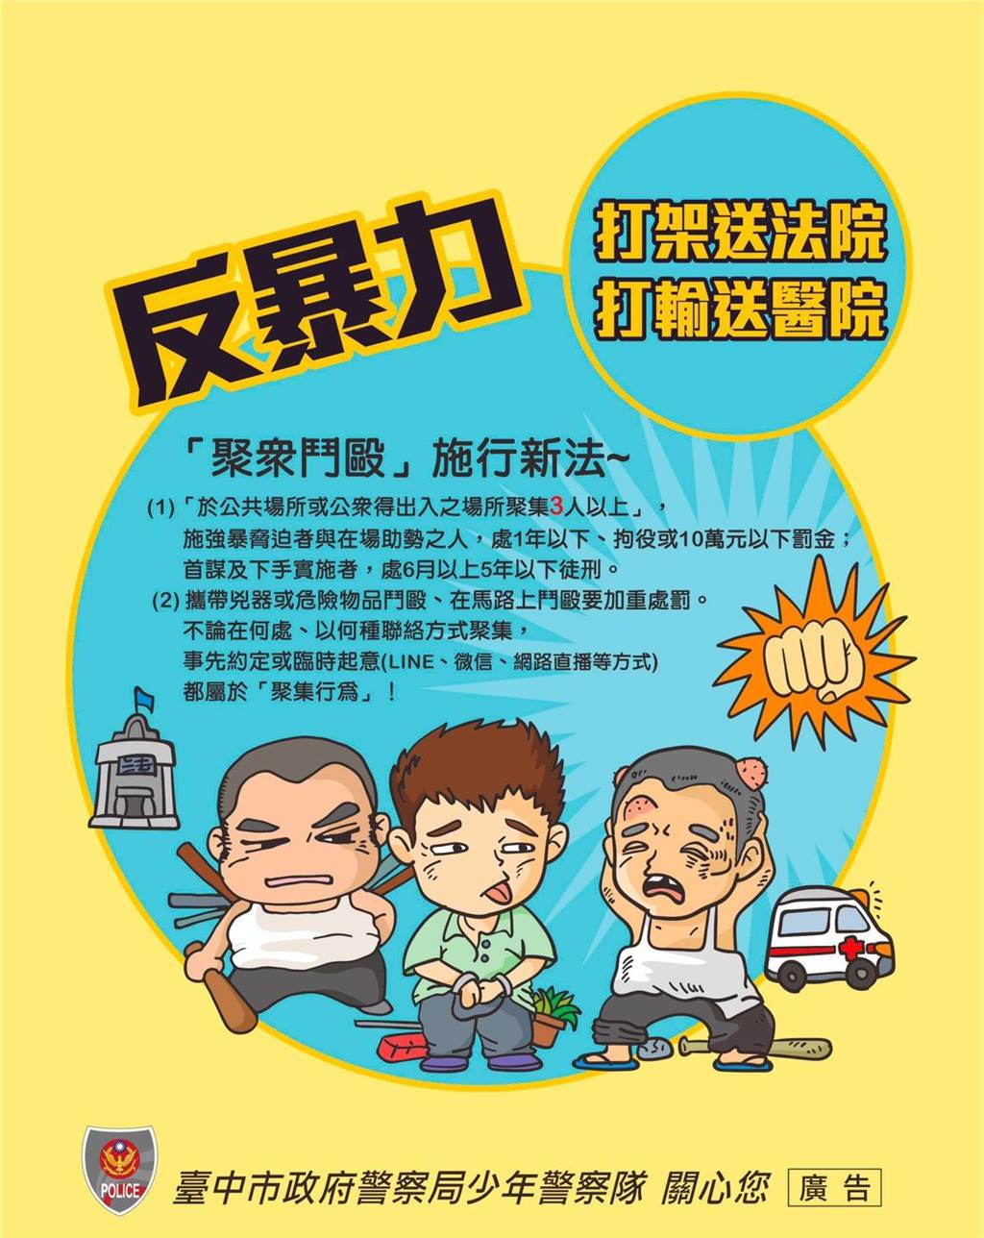

Slide 64
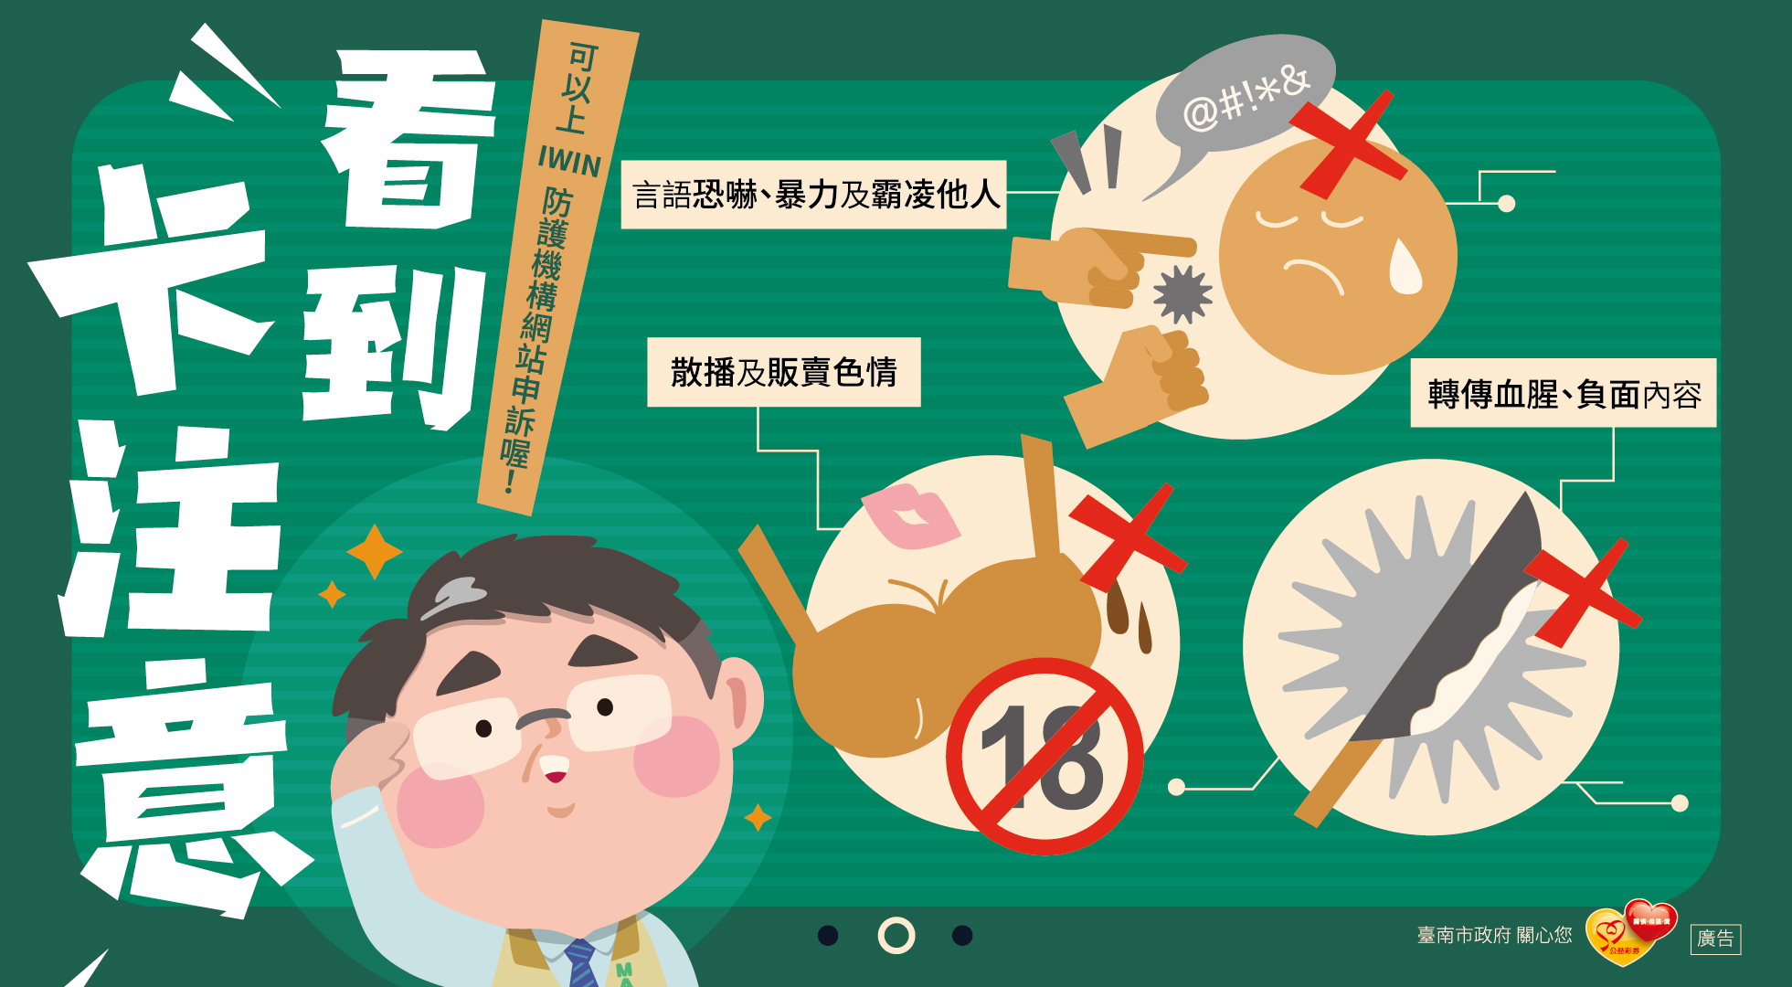

Slide 66
112年暑假期間學生活動安全注意事項
(三)加強暑假期間推動兒童及少年性剝削防制教育宣導：
因近期兒少遭網路性剝削案件頻傳，網路已融入大眾生活文化，且智慧 型手機的功能及處處都是無線網路的環境情況下，更需注意兒童及少年 使用手機的情況。建立與兒童及少年間的信任，以幫助角 色協助兒童及少年建立良好健康上網觀念。
另為維護兒童及少年假期安 全，加強宣導網路性剝削的相關議題，假期 間避免兒童及少年無知，於網路遭有心人士誘惑而涉性剝削等情形，並 鼓勵從事正當休閒活動，以增進兒童及少年健全發展，有效降低憾事發 生機率，以確保兒少權益及保障兒少安全無虞。

Slide 67
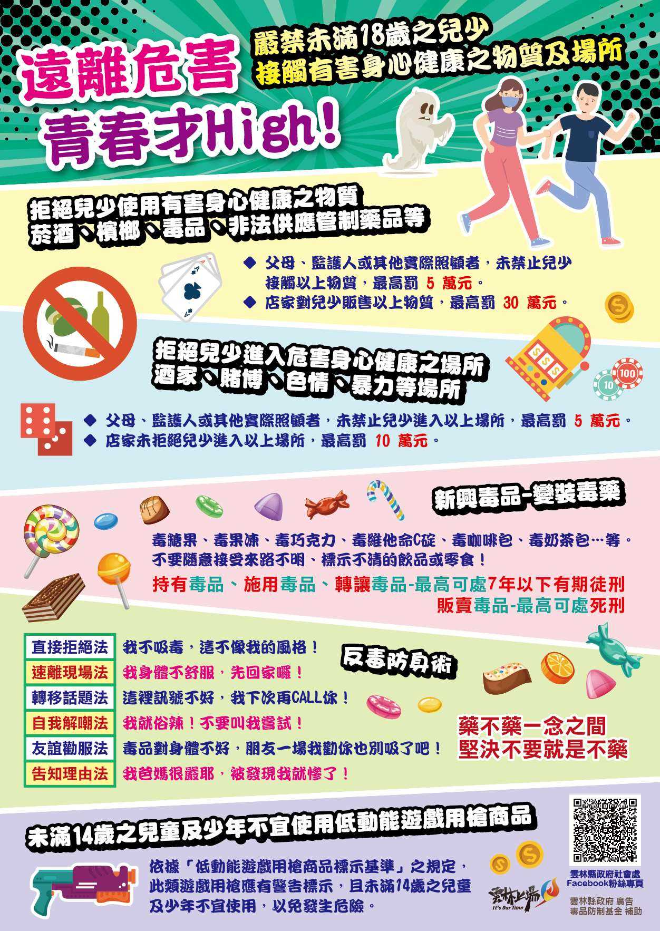

Slide 68
112年暑假期間學生活動安全注意事項
十、校園傳染疾病及師生健康：
(一)宣導傳染病防治措施
COVID-19、流感等呼吸道傳染病：請維持個人衛生好習慣、勤洗手，如有發燒或呼吸道症狀、出入人潮擁擠且無法保持社交距離或通風不良之場合、搭乘公共交通工具時，建議配戴口罩。
腸胃炎等腸道傳染病：在外用餐應注意個人及環境衛生，用肥皂或洗手乳洗手，不生飲、不生食，與他人共食時應使用公筷母匙。
流行性結膜炎：外出戲水需注意雙手清潔，選擇乾淨戲水場所，並避免以手揉眼、共用毛巾。

Slide 72
112年暑假期間學生活動安全注意事項
十、校園傳染疾病及師生健康：
(二)避免食品中毒事件
選擇廠商：校園活動若有訂餐需求，請選擇經評鑑衛生優良之廠商，若訂餐量大，可分流訂購，以確保供餐品質。
注意保存時間與環境：可請廠商於接近用餐時間送達，並儘速於2小時內食用完畢；若未馬上食用，應避免長時間置於細菌快速繁殖之危險溫度帶（7℃-60℃），且不置於地面、太陽直射、病媒出沒或髒污等地方。
用餐後若有身體不適，請盡速就醫，並通知學校。

Slide 75
112年暑假期間學生活動安全注意事項
十、校園傳染疾病及師生健康：
(三)預防熱傷害
掌握預警資訊：從事戶外活動前，建議運用「樂活氣象APP－健康氣象服務」等工具掌握預警資訊，據以安排氣溫較低之日期與時段外出。
加強個人預防措施：穿著輕便、淺色、寬鬆、透氣衣服，利用寬邊帽或陽傘避免陽光直射臉、耳朵及脖子，選擇檢驗合格及適合臉型之太陽眼鏡保護眼睛；外出前20分鐘使用防水且SPF防曬係數30或更高防曬係數之防曬乳，並隨時留意身體狀況、補充水分與適當休息。
相關資訊可逕至衛生福利部國民健康署「預防熱傷害衛教專區」參閱，網址：https://gov.tw/nGd。

Slide 76
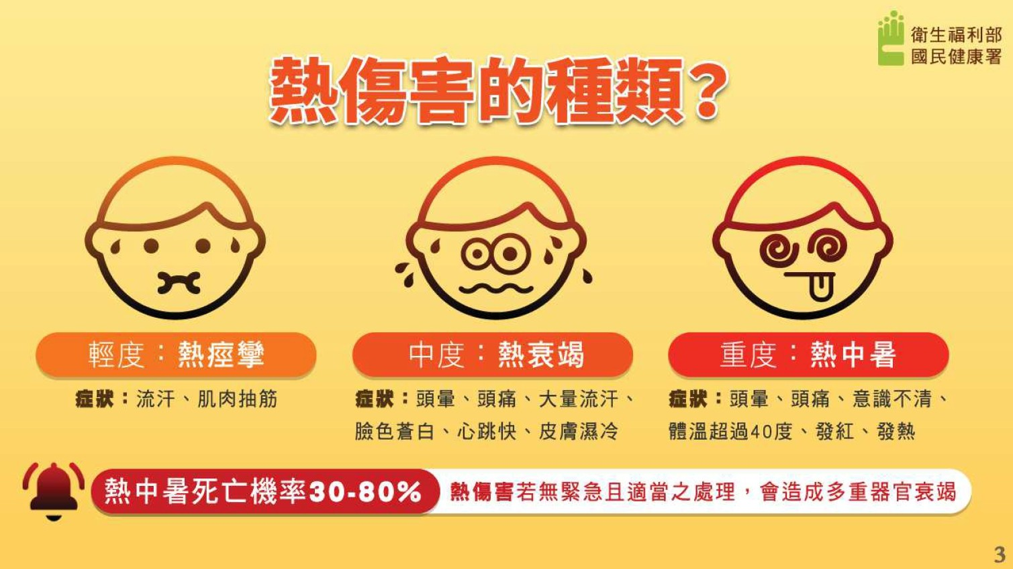

Slide 77
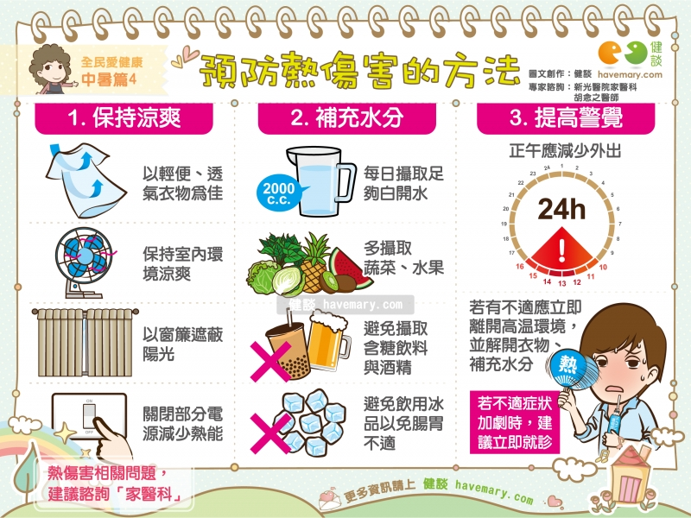

Slide 79
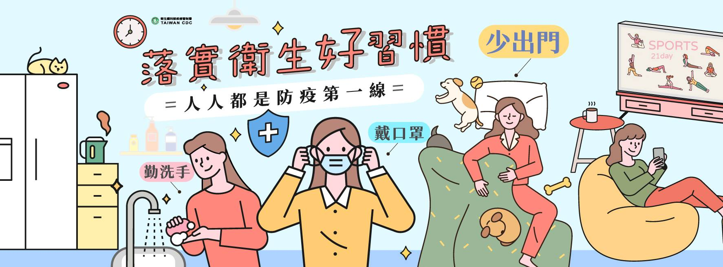
防疫生活不放假

Slide 80
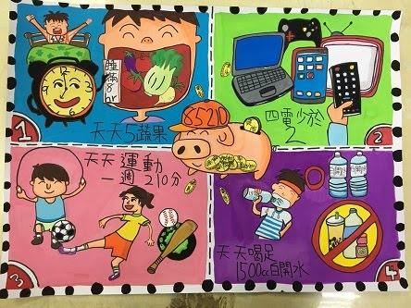
健康生活檢核
85210 要做到

Slide 81
健康促進85210與做家事檢核日誌

Slide 82
112年暑假期間學生活動安全注意事項
十一、自殺防治：
暑假前再次宣導正確求助觀念與求助流程，使學生瞭解可獲得協助之資源，以透過主動求助過程獲得解決問題；持續追蹤自我傷害高危險學生，並適時提供協助，以積極促進與維護學生身心健康。
學生住宿、賃居管理單位，針對未返家賃居生、開學未返校之學生建立關懷機制，以儘早提供協助，避免憾事發生。
提醒家長提高敏感度（可鼓勵家長參閱本部製作「該怎麼預防青少年自殺-家長篇」（https://reurl.cc/7k3opy）），視需要可聯繫學校協助轉介，或適時向當地衛生局或自殺防治中心尋求協助，或可運用衛生福利部安心專線1925或1995，24小時免費諮詢服務。

Slide 85
112年暑假期間學生活動安全注意事項
十二、學生發生意外事件之通報與聯繫管道：：
(一)持續關懷學生並落實通報：
假期期間對於學生關懷不間斷，持續注意學生有無受虐、性侵害、兒少未獲妥善照顧(脆弱家庭)、家庭暴力等事件發生，加強宣導使學生能夠學會自我保護，建立應有的危機意識；學校人員若透過臉書、班級群組等知悉有上開情形，亦應立即辦理通報。

Slide 86
112年暑假期間學生活動安全注意事項
十二、學生發生意外事件之通報與聯繫管道：：
(二) 放暑假前請導師於班級進行暑期安全宣導，提供學校校園安全聯繫電話專線，以利學生於暑假期間發生各類意外事件撥打求助。學校於獲知學生發生意外事件時，依教育部「校園安全及災害事件通報作業要點」規定，遇緊急重大事件或需主管教育行政機關協處之事件，必須於2小時內透過校園安全暨災害防救通報系統實施通報，教育部校安中心專線電話：(02)33437855、33437856，傳真：(02)33437920，教育部國民及學前教育署校安中心專線電話：(04)37061349，傳真： (04)23302764。

Slide 87
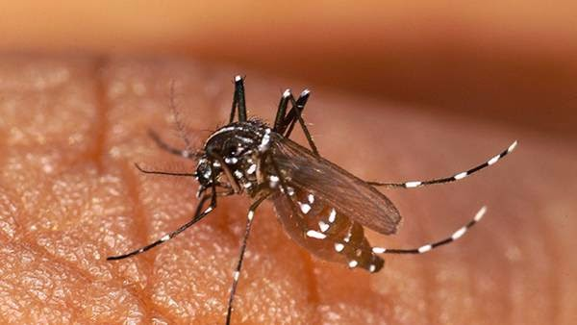
校園登革熱防治宣導

Slide 88
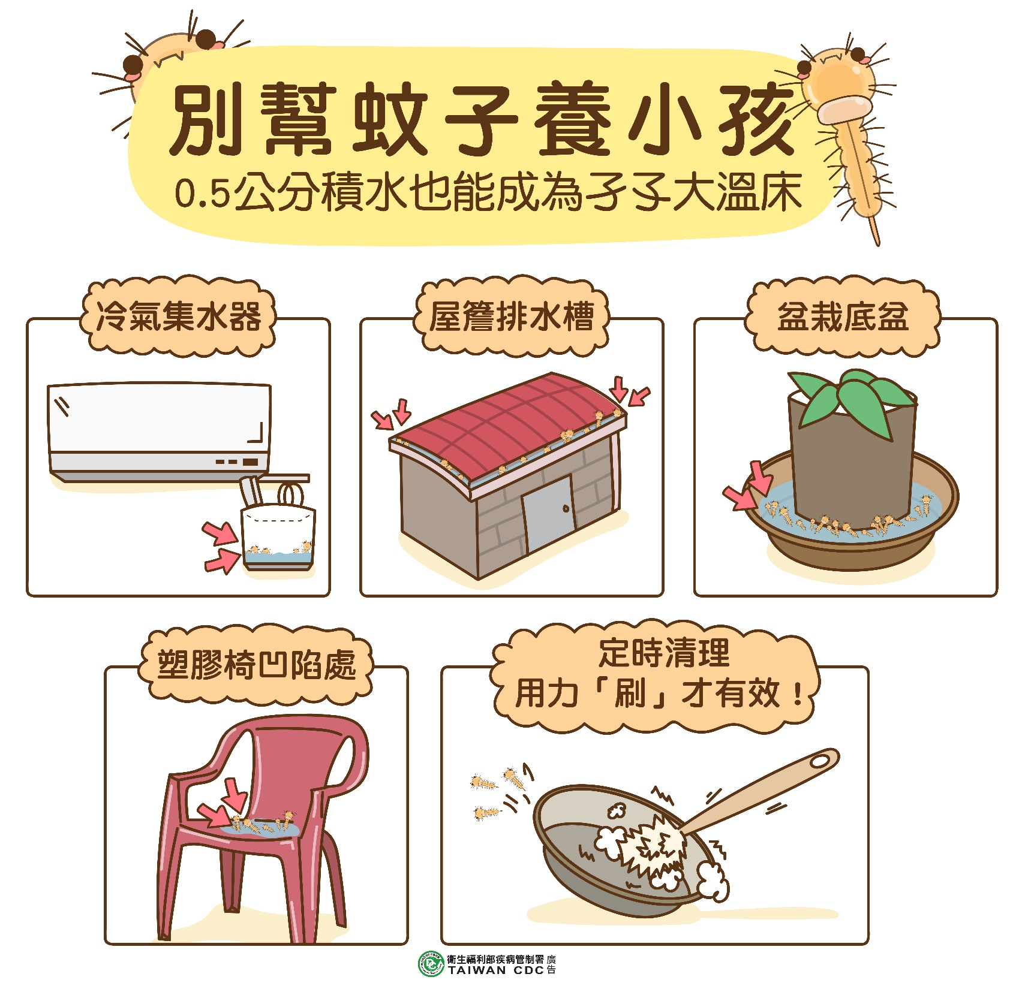

Slide 89
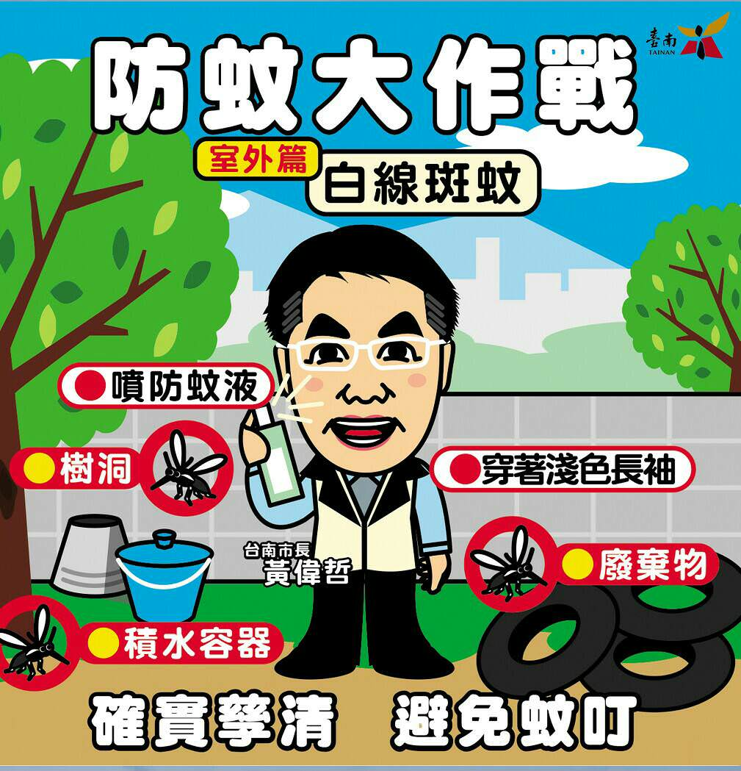
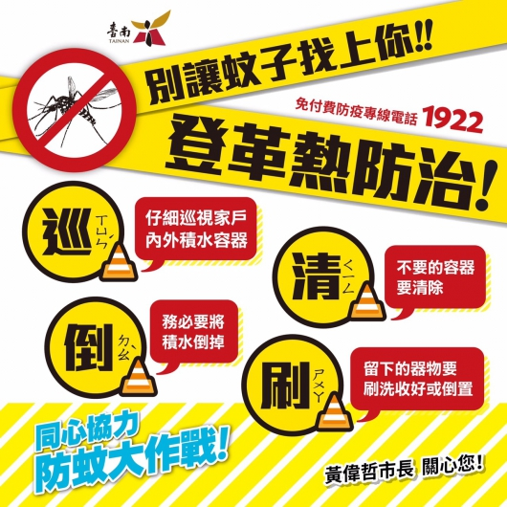

Slide 90
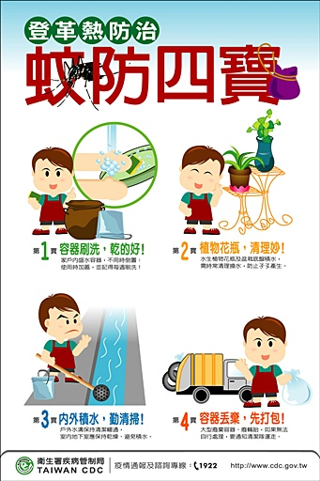

Slide 92
祝大家 暑假平安、健康喜樂！

